Slide 1
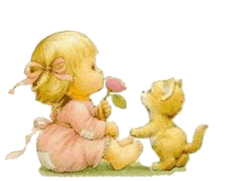
ПРИВЕТ !
Разработала
учитель-дефектолог Сандрыкина С.В.

Slide 2
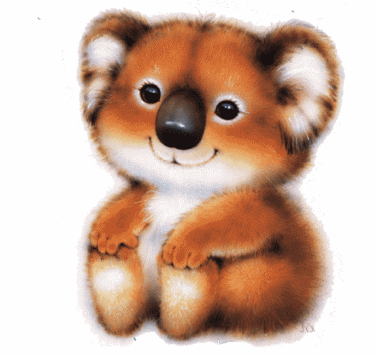

Slide 3
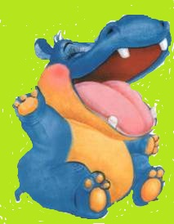
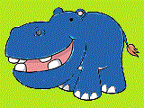
Бегемотик рот открыл,
Подержал. Потом закрыл.
Мы подразним бегемота —
Подшутить над ним охота

Slide 4
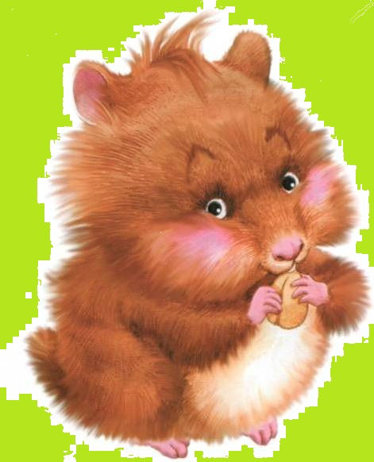
Хомячок надует щечки,
У него зерно в мешочках.
Мы надуем щечки тоже,
Хомячку сейчас поможем.

Slide 5
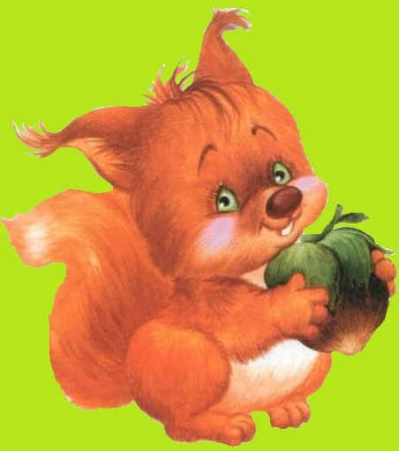
Белка щелкает орешки
Обстоятельно, без спешки.
Упираем язычок
Влево-вправо, на бочок

Slide 6
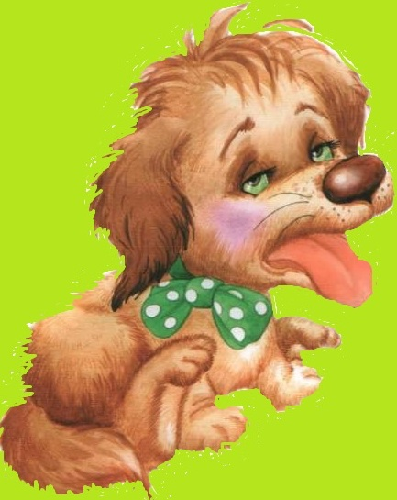
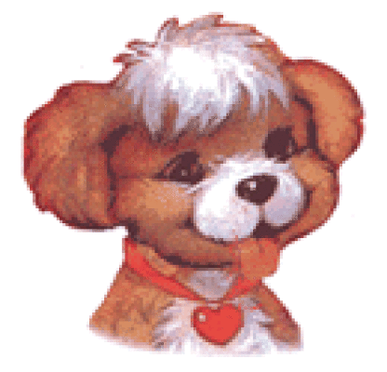
Устала собачка и дышит устало.
И даже за кошкою бегать не стала.
Широкий язык отдохнет, полежит,
И снова собачка за кошкой бежит.

Slide 7
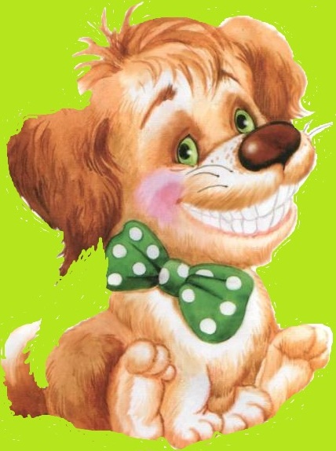
Улыбается щенок,
Зубки напоказ.
Я бы точно так же смог,
Вот, смотри. Сейчас.

Slide 9
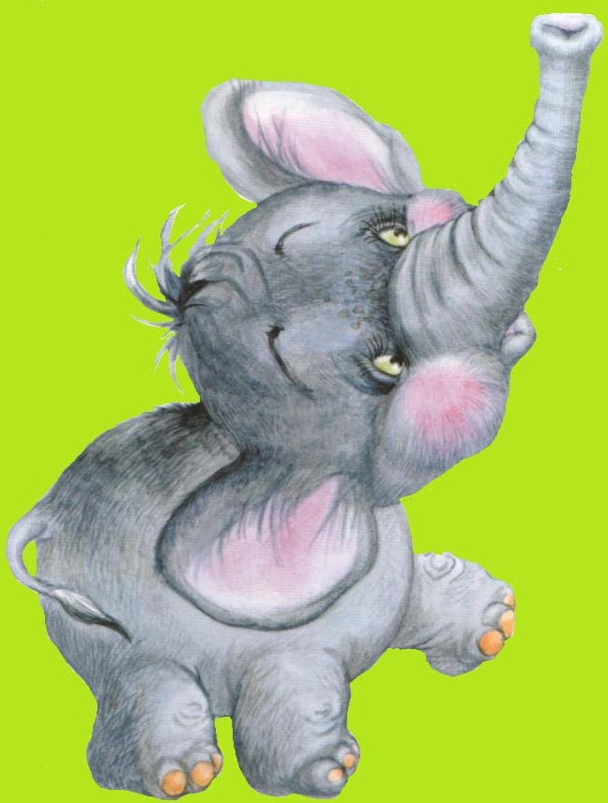
Хоботок слоненок тянет,
Он вот-вот банан достанет.
Губки в трубочку сложи
И слоненку покажи.

Slide 10
У
У
У
У
У
У
У

Slide 11
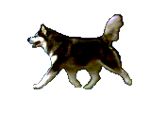
АФ
АФ
АФ

Slide 12
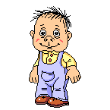
МОЛОДЕЦ !

